Slide 1
Làm quen với Linux
GV: NGÔ SINH QUYỀN

Slide 2
Agenda
Linux admin cơ bản
Phân cấp Permission trong linux
Vim
Bash script
Biến môi trường

Slide 3
Linux admin cơ bản
Networking
Filesystem and devices
Package management

Slide 4
Networking
ifconfig –a
ifconfig eth1 192.168.0.100
ifconfig eth1 down
ifconfig eth1 up
route add default gw 192.168.0.1: cấu hình địa chỉ mặc định cho cổng ra của mạng
route –n
route del default/ route del <IP>
ping 192.168.0.1

Slide 5
Tạo file system
mkfs.ext2 /dev/sda1: Format usb định dạng ext2
mkfs.vfat -v –F 32 /dev/sda1
dd if=/dev/zero of=disk.img bs=1M count=64
mkfs.ext2 -F disk.img: -F force. Thực thi ngay cả trường hợp không phải real device

Slide 6
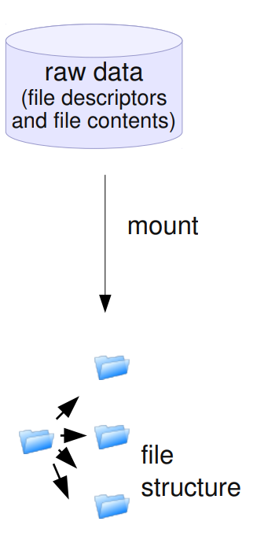
Mounting devices
Để truy cập vào cấu trúc file dữ liệu trên các thiết bị lưu trữ(ổ cứng, usb, thẻ nhớ ...) chúng ta cần mount chúng vào hệ thống file system trong linux.
Ex:
mkdir /mnt/usbdisk mount -­t vfat /dev/sda1 /mnt/usbdisk /dev/sda1: physical device ­t: specifies the filesystem (format) type (ext2, ext3, vfat, reiserfs, iso9660...)

Slide 7
Mouting devices
mount :Liệt kê các device đã được mount:
umount :trước khi rút USB phải umount

Slide 8





Package management

Slide 9
Software packet
.deb on Debian and Ubuntu, .rpm on Mandriva, Fedora, OpenSUSE
Chứa các application, thư viện, dependencies….
Được lưu trữ trong các repo, thường là FTP hay HTTP server

Slide 10
Quản lí software package
Package repo được mô tả trong file: /etc/apt/sources.list
Update package repository lists: sudo apt-­get update
Tìm tên package để cài đặt:
apt­cache search <keyword>
Cài đặt package:
sudo apt-get install <tên package>

Slide 11
Phân cấp permisson

Slide 12
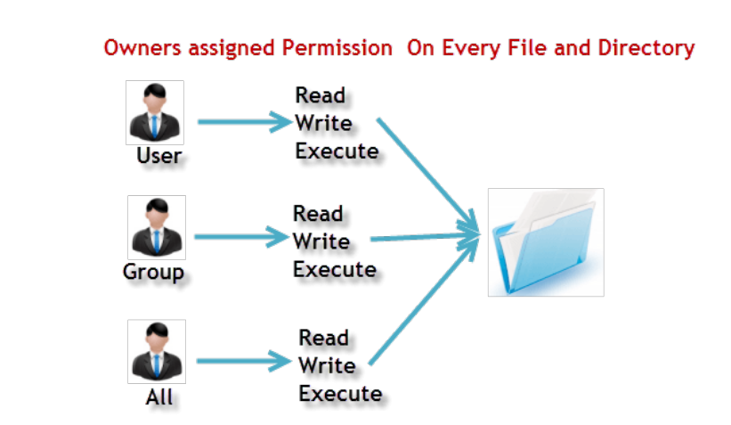
Phân cấp permission

Slide 13
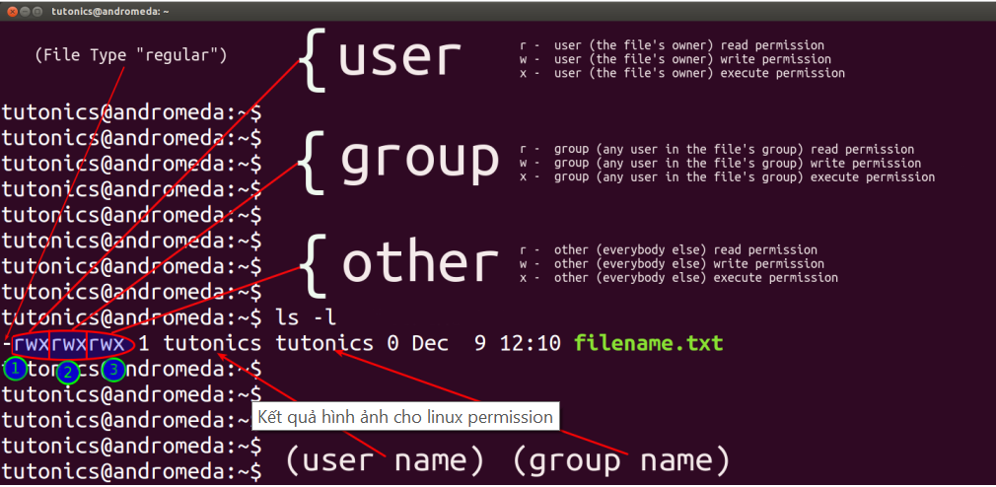
Phân cấp permission

Slide 14
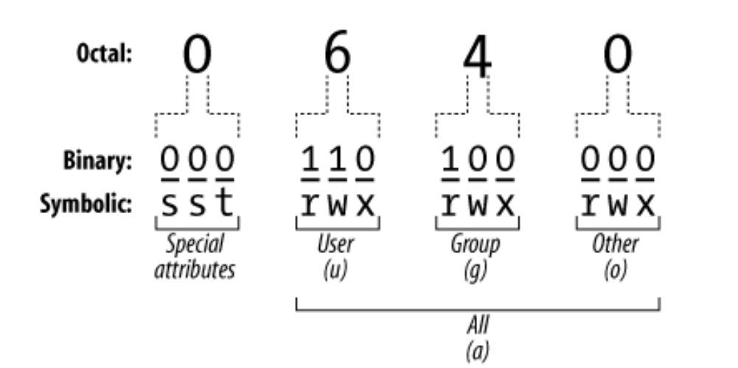
Phân cấp permission

Slide 15
Sử dụng trình soạn thảo vim

Slide 16
Cài đặt vim
$ sudo apt-get install vim

Slide 17
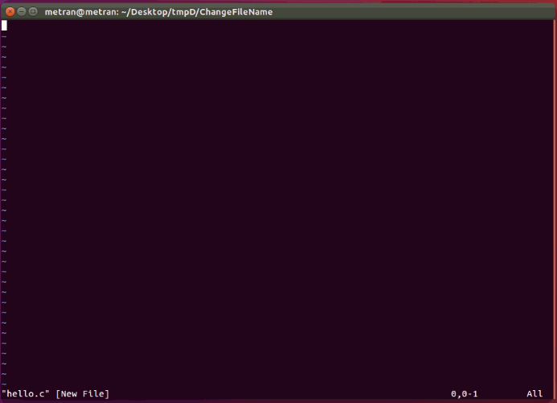
Các thao tác cơ bản
Mở file: vim hello.c
Màn hình soạn thảo:
Dấu ngã (~) trước mỗi dòng cho biết dòng đó còn rỗng (trống).
Dòng dưới cùng cho biết tên file đang mở, trạng thái của file: nếu là file mới thì [New File], nếu mở file cũ thì sẽ hiển thị số dòng, số ký tự trong file.

Slide 18
Các thao tác cơ bản
Thoát khỏi vim:
Muốn ra khỏi vi và ghi lại nội dung tập tin, nhấn phím ESC và dùng một trongcác lệnh sau:
:ZZ hoặc :wq hoặc :x
Thoát khỏi vi và không ghi lại các thay đổi trước đó:
:q!
Khi ở trong chế độ soạn thảo của vi, muốn chạy chương trình shell, dùng lệnh:
:!<shell command>
Hoặc gọi shell, sau đó chạy các lệnh của người dùng, khi kết thúc bấm Ctrl+D để trở lại vi:
:!Sh
$<command>
$ Ctrl-D

Slide 19
Thực hành
Viết chương trình xuất ra console dòng “helloworld” bằng vim editor
Tip:
Để hiện line number :set nu :set nonu
Auto indent: gg=G
copy/paste: tới line cần copy, nhẫn esc gõ v và dùng mũi tên để chọn đoạn text cần copy sau đó gõ y rồi tới line cần paste gõ p/P

Slide 20
Bash script
Notes:
Xem lý thuyết ở slide riêng

Slide 21
Demo

Slide 22
Bài tập

Slide 23
Biến môi trường

Slide 24
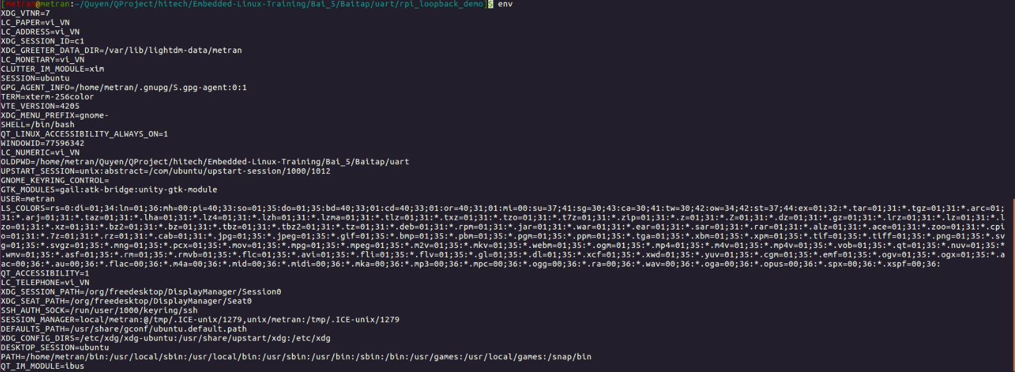
Hiển thị biến môi trường
$env

Slide 25
Biến môi trường
Thực hành:
-Đổi màu terminal tức thời
$export \ PS1="\[\e[32m\][\[\e[m\]\[\e[31m\]\u\[\e[m\]\[\e[33m\]@\[\e[m\]\[\e[32m\]\h\[\e[m\]:\[\e[36m\]\w\[\e[m\]\[\e[32m\]]\[\e[m\]\[\e[32;47m\]\\$\[\e[m\] “
-Cho những lần khởi động tiếp:
Thêm dòng trên vào cuối ~/.bashrc file

